Slide 1

Учебный курс
Методы трансляции
Разбор по регулярным грамматикам. Методы лексического и синтаксического анализа
Шиманский Валерий Владимирович

Slide 8
Диаграмма состояний для грамматики G_{left}

Slide 16
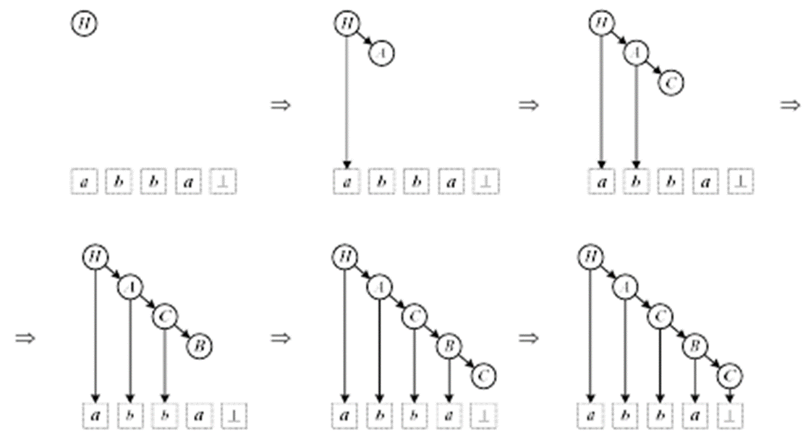
Построение дерева вывода сверху вниз

Slide 23
Пусть имеется НКА M = ⧼{H, A, B, S}, {0, 1}, δ, {H }, {S } ⧽, где
δ (H, 1) = {B}
δ (A, 1) = {B, S}
δ (B, 0) = { A }
L(M) = {1(01)^{n} | n ≥ 1}.
H
1
B
0
1
Грамматика, соответствующая M:
S → A1
A → B0
B → A1 | 1
A
1
S
ДС для
автомата
M
.
Построим ДКА по НКА, пользуясь предложенным алгоритмом. Начальным состоянием будет H.
δ₁(Н, 1) = B
δ₁ (B, 0) = A
δ₁ (A, 1) = BS
δ₁ (BS, 0) = A
Заключительным состоянием построенного ДКА является состояние BS.
Таким образом, M₁ = ⧼{H, B, A, BS }, {0, 1}, δ₁, H, BS ⧽. Для удобства переименуем состояния в M₁: BS обозначается теперь как S₁, а в однобуквенных именах состояний вместо подчеркивания используется индекс 1.
Тогда M₁ = ⧼{H₁, B₁, A₁, S₁}, {0, 1}, {δ₁(Н₁, 1) = B₁; δ₁ (B₁, 0) = A₁; δ₁ (A₁, 1) = S₁; δ₁ (S₁, 0) = A₁}, H₁, S₁⧽.

Slide 24
Грамматика, соответствующая M₁:
S₁ → A₁1
A₁ → S₁0 | B₁0
B₁ → 1
Построим диаграмму состояний
1
0
H
B
A
1
1
1
1
0
S
1
Диаграмма состояний
M
1

Slide 25
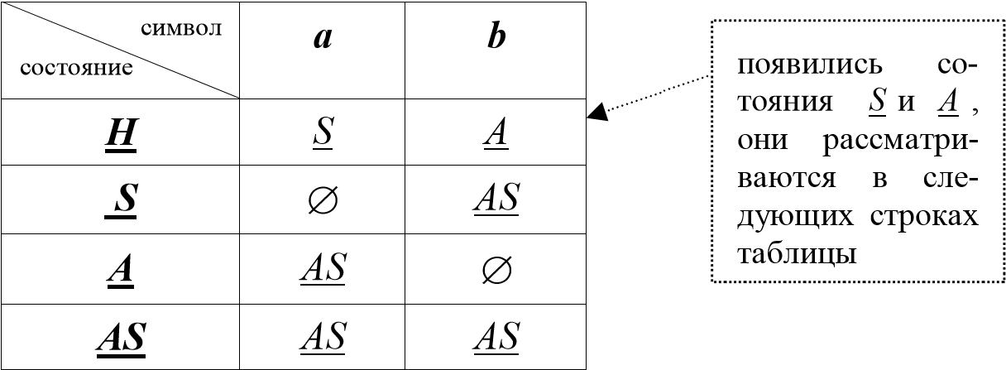
Построим функцию переходов НКА:
δ (H, a) = {S}
δ (H, b) = {A}
δ (A, a) = {A, S}
δ (S, b) = {A, S}
Процесс построения функции переходов ДКА удобно изобразить в виде таблицы, начав ее заполнение с начального состояния H, добавляя строки для вновь появляющихся состояний:
Переходы ДКА:
δ ₁(H, a) = S
δ ₁(H, b) = A
δ ₁ (S, b) = AS
δ ₁(A, a) = AS
δ ₁(AS, a) = AS
δ ₁(AS, b) = AS

Slide 26
Переобозначим сотояния: A ➾A, H ➾ H, AS ➾ Y, S ➾ X.
Два заключительных состояния X и Y сведем в одно заключительное состояние S, используя маркер конца цепочки ┴. После такой модификации получаем ДКА с единственным заключительным состоянием S и функцией переходов:
δ ₁(H, a) = X
δ ₁(H, b) = A
δ ₁(X, b) = Y
δ ₁(X, =) ┴ S
δ ₁(A, a) = Y
δ ₁(Y, a) = Y
δ ₁(Y, b) = Y
δ ₁(Y, ┴) = S
По ДКА строим грамматику G₁, позволяющую воспользоваться алгоритмом детерминированного разбора:
G₁:
S → X┴ | Y┴
Y → Ya | Yb | Aa | Xb
X → a
A → b

